Slide 1
Az idősek egészségmagatartásának mérési validációja: pre-post vizsgálat az Újbudai Egészségfejlesztési Iroda prevenciós programjában
PROFESSZOROK AZ EURÓPAI MAGYARORSZÁGÉRT EGYESÜLET XXIX. NEMZETKÖZI TUDOMÁNYOS KONFERENCIÁJA
Domján Péter, Angyal Viola, dr. Bertalan Ádám, dr. Vingender István
Doktori Iskola,
Egészségtudományi Tagozat,
Interdiszciplináris alkalmazott egészségtudományok program
2025/04/25

Slide 2
„Father” Becca Bernstein and Gwenn Seemel
(2009 - 2010)
https://gwennseemel.com/artwork/subjective/richard/

Slide 3
„Father” Becca Bernstein and Gwenn Seemel
(2009 - 2010)
https://gwennseemel.com/artwork/subjective/richard/

Slide 4
BETEGSÉG PREVENCIÓ
EGÉSZSÉG, ÁLLAPOT MEGŐRZÉS
attitűd változás

Slide 5
Egészségfejlesztési Iroda (EFI)
MENTÁLHIGIÉNÉVEL FOGLALKOZÓ SZAKEMBER
DIETETIKUS
GYÓGYTORNÁSZ
A cél a primer és a szekunder prevenció népszerűsítése.

Slide 7
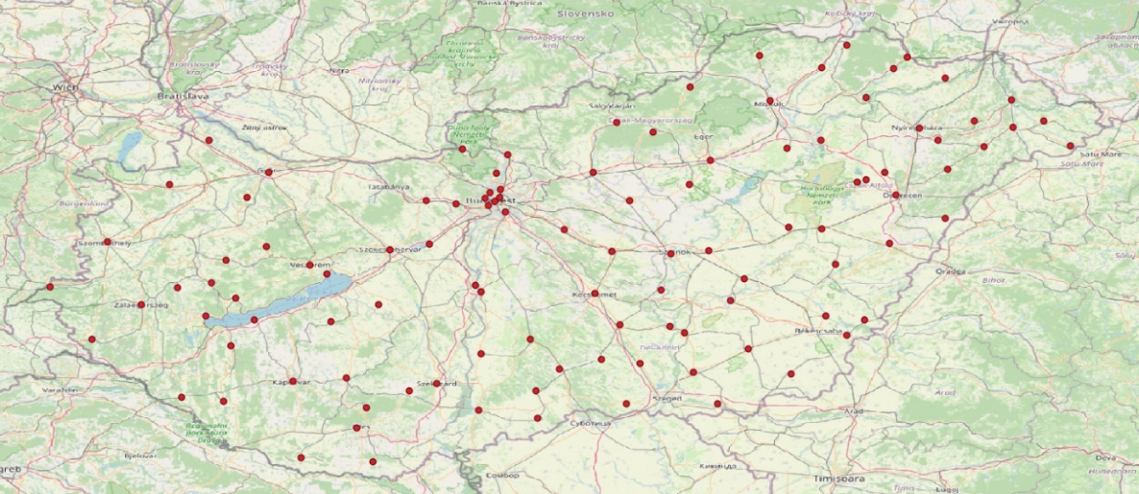
Egészségfejlesztési Irodák Magyarországon
QGIS software, NNGYK adatok alapján , 01.2024 (N=108)

Slide 8
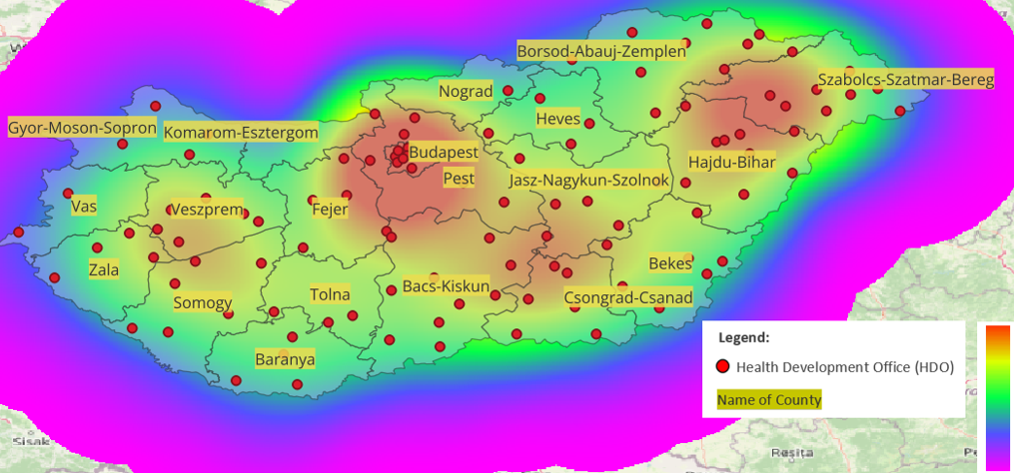
EFI Irodák megoszlása Kernel sűrűségfüggvény elemzéssel
QGIS software, NNGYK adatok alapján , 01.2024 (N=108)

Slide 9
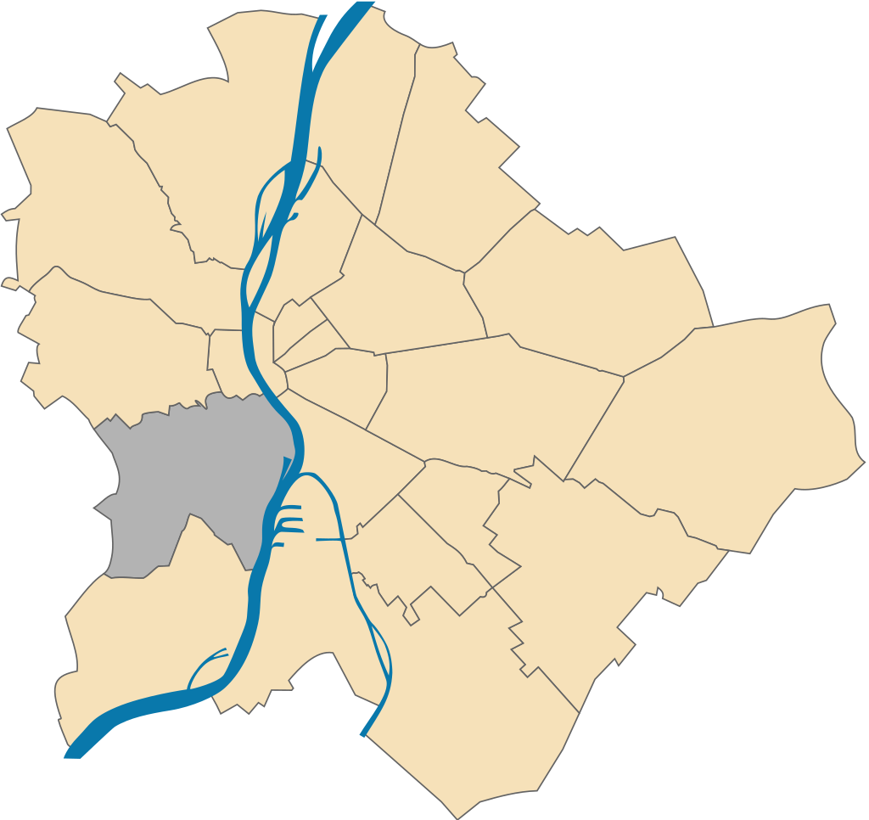
Újbuda

Slide 10
Beválasztási kritérium
kor: 60<= személy
első alkalommal vesz igénybe az EFI betegségmegelőző foglakozását
cselekvőképes személy
a felmérésben résztvevő megfelel a prevenciós program részvételi követelményeinek
a részvétel önkéntes és névtelen

Slide 11
Kérdőív validáció
Tartalmi érvényesség elemzés
Szakértői vélemény:
statisztikus, pszichológus, szociológus, 60<= személy
Megbízhatóság vizsgálat (test – retest)
Belső konzisztencia (Chronbach’s Alpha)
Ismételt mérés megbízhatóság (ICC)
Szenzitivitás elemzés (pre – post)

Slide 12
KÉRDŐÍVES FELMÉRÉS (MEGBÍZHATÓSÁG; PRE)
TEST
RETEST
1 hét
n = 25
n = 25
Pearson korreláció, Chronbach’s Alpha, Interclass Correlation (ICC)

Slide 13
KÉRDŐÍVES FELMÉRÉS (ATTITŰD VÁLTOZÁS)
PRE
POST
Egészségfejlesztő foglalkozás után
Statisztikai helyzetmutatók, leíró statisztika, Wilcoxon rangteszt (α = 5%)

Slide 14
KÉRDŐÍVES FELMÉRÉS (MEGBÍZHATÓSÁG; PRE & POST)
TEST
RETEST
1 hét
Pearson korreláció, Chronbach’s Alpha, Interclass Correlation (ICC)

Slide 15
PRE

Slide 16
Szociodemográfiai kérdések

Slide 17
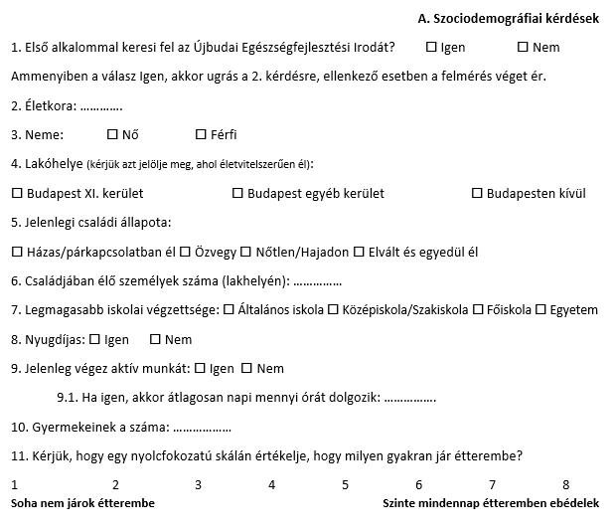
Szociodemográfiai kérdések
PRE felmérés

Slide 18
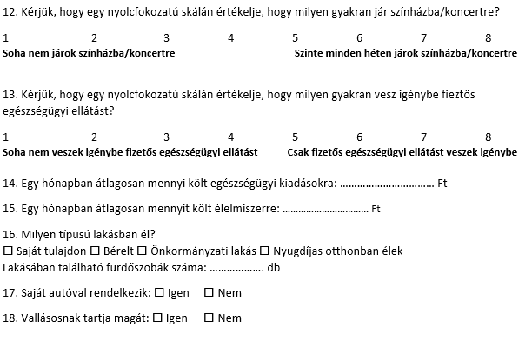
Szociodemográfiai kérdések
PRE felmérés

Slide 19
Mérések közötti konzisztencia (test vs. retest)
PRE
Kérdés száma | ICC | p |  | korreláció
2 | 1 | <0,05 |  | 1
6 | 0,992 | <0,05 |  | 0,985
7 | 1 | <0,05 |  | 1
9.1 | - | - |  | -
10 | 0,983 | <0,05 |  | 0,968
11 | 0,923 | <0,05 |  | 0,858
12 | 0,928 | <0,05 |  | 0,866
13 | 0,915 | <0,05 |  | 0,872
14 | 0,913 | <0,05 |  | 0,85
15 | 0,956 | <0,05 |  | 0,917
16.1 | 1 | <0,05 |  | 1

Slide 20
PRE
Egészségprevencióval, egészségértékkel, egészség attitűddel kapcsolatos kérdések

Slide 21
Belső konzisztencia (PRE felmérés)
Mennyire fontos Ön számára az egészsége?
Fontos Ön számára az egészségmegőrzés (táplálkozás, életmód, aktív mozgás, lelki egészség)?
Véleménye szerint milyen mértékben tesz egészsége megőrzése érdekében?
Mennyire fontos Ön számára a rendszeres mozgás?
Mennyire fontos az Ön számára az egészséges táplálkozás?
Menyire fontos az Ön számára a lelki egészség?
Milyen az egészségügyi szűrővizsgálatokkal kapcsolatos viszonya?
Háziorvosi látogatás attitűdjével kapcsolatos információ.
Milyen mértékben figyel étkezésére?
Jövőben milyen mértékben kíván időt fordítani az egészségére?
Milyennek tartja egészségi állapotát?
ICC érték 0.859 (95% CI: 0.740–0.940; p < 0.05), amely a skála csoport időbeli stabilitását és koherenciáját jelzi.

Slide 22
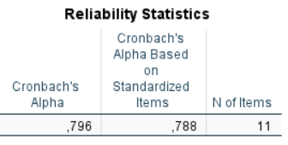
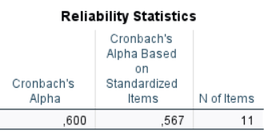
Megbízhatóság (Cronbach’s Alpha)
PRE
TEST
RETEST
Aktivitás, szűrővizsgálatok, egészségi állapot értékelése, időráfordítás

Slide 23
Mérések közötti időbeli konzisztencia (test vs. retest)
PRE
Kérdés száma | ICC | p |  | korreláció
1 | 0,874 | <0,05 |  | 0,779
2 | 0,939 | <0,05 |  | 0,887
3 | 0,998 | <0,05 |  | 0,996
4 | 0,943 | <0,05 |  | 0,895
5 | 0,954 | <0,05 |  | 0,918
6 | 0,912 | <0,05 |  | 0,84
7 | 0,947 | <0,05 |  | 0,91
8 | 0,889 | <0,05 |  | 0,805
9 | 0,844 | <0,05 |  | 0,735
10 | 0,844 | <0,05 |  | 0,795

Slide 24
POST

Slide 25
Belső konzisztencia (POST felmérés)
1. Mennyire lett fontosabb vagy kevésbé fontosabb egészsége?
2. Változott az egészségmegőrzéssel (egészségprevencióval) kapcsolatos hozzáállása?
3. Milyen mértékben tudja befolyásolni egészségét?
4. Fontos Ön szerint egészsége megőrzése érdekében a rendszeres testmozgás?
5. Fontos Ön szerint egészsége megőrzése érdekében az egészséges táplálkozás?
6. Fontos Ön szerint egészsége megőrzése érdekében a lelki egészség?
7. Változott az egészségügyi szűrővizsgálatokkal kapcsolatos viszonya?
8. Milyen irányban és mértékben változott az egészséges táplálkozással kapcsolatos viszonya?
9. Változott a testmozgással kapcsolatos hozzáállása?
10. Jövőben milyen mértékben kíván egészségmegőrzésére időt fordítani?
ICC érték 0.940 (95% CI: 0.899–0.970; p < 0.05), amely a skála csoport időbeli stabilitását és koherenciáját jelzi.

Slide 26
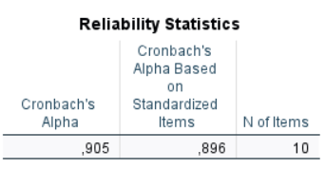
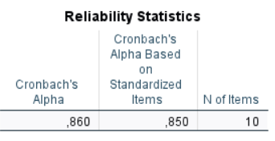
Megbízhatóság (Cronbach’s Alpha)
POST
TEST
RETEST
Szűrővizsgálat, testmozgás,

Slide 27
Mérések közötti időbeli konzisztencia (test vs. retest)
POST
Kérdés száma | ICC | p |  | korreláció
1 | 0,893 | <0,05 |  | 0,841
2 | 0,851 | <0,05 |  | 0,809
3 | 0,772 | <0,05 |  | 0,636
4 | 0,91 | <0,05 |  | 0,845
5 | 0,905 | <0,05 |  | 0,827
6 | 0,846 | <0,05 |  | 0,783
7 | 0,818 | <0,05 |  | 0,694
8 | 0,919 | <0,05 |  | 0,855
9 | 0,823 | <0,05 |  | 0,73
10 | 0,959 | <0,05 |  | 0,922
11 | 0,882 | <0,05 |  | 0,793

Slide 28
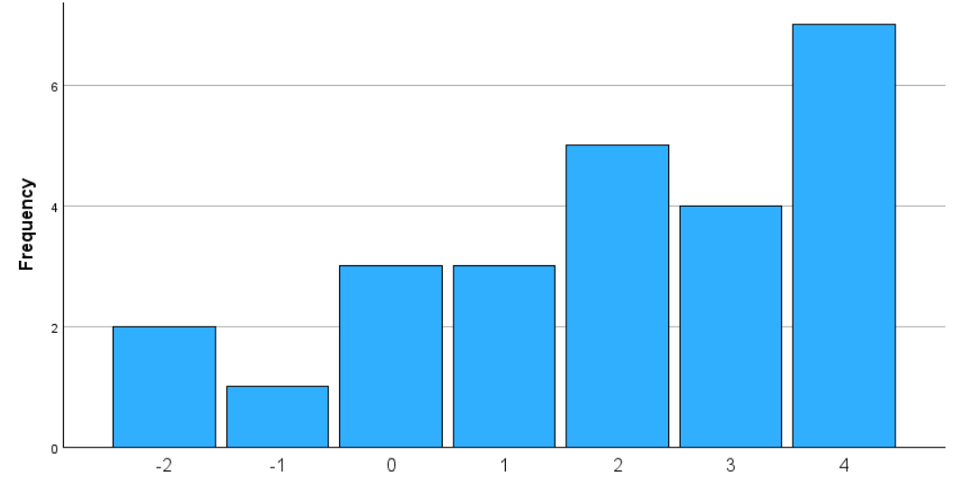
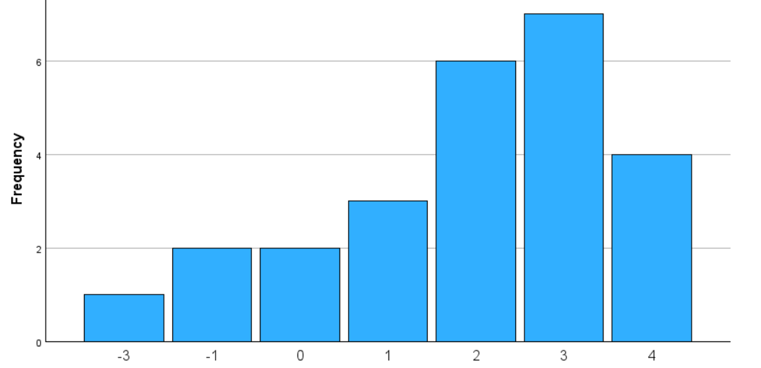
2. Változott az egészségmegőrzéssel (egészségprevencióval) kapcsolatos hozzáállása?
POST
Test
Retest

Slide 29
Összefoglalás
A kérdőív belső konzisztenciája (Chronbach’s Alfa) a teszt során jónak bizonyult (α = 0.600 … 0.905)
A skálák időbeli stabilitását az ICC mutatók is alátámasztják a 0.80 feletti értékkel
A test és retest során a vizsgált kérdések tekintetében szoros korrelációs kapcsolat jelentkezett (átlag 0.85)
Néhány kérdés (pl. szűrővizsgálat, háziorvos látogatás) alacsony pearson korrelációt mutatott, ezek a kérdések finomhangolása szükséges
Az eredmények alapján a kérdőív alkalmas a további tesztelésre és az idősek egészségmagatartásának további mérésére

Slide 30
Az egészségfejlesztés idős korban sem elhanyagolható tényező, mert a pozitív attitűd változás életet menthet.
Kulcs az egyéni és a társadalmi felelőségvállalás javítása.

Slide 31
Köszönöm a megtisztelő figyelmüket!
www.gerontosociology.com
domjan.peter@phd.semmelweis.hu
A Kulturális és Innovációs Minisztérium 2024-2.1.2-EKÖP-KDP-2024-00002 kódszámú egyetemi kutatói ösztöndíj programjának a Nemzeti Kutatási, Fejlesztési és Innovációs Alapból finanszírozott szakmai támogatásával készült.

